Slide 1
Instituições da União Europeia
Trabalho realizado por:
Beatriz Jacob nº5
Mafalda Rosado nº12
Paula Matos nº32

Slide 2
Índice
Parlamento Europeu;
Conselho Europeu;
Conselho da União Europeia;
Outras instituições.

Slide 3
Parlamento Europeu
O parlamento tem três tipos principais de poderes:
Poderes legislativos:
adota legislação, juntamente com o Conselho da UE, com base em propostas da Comissão Europeia;
decide sobre os acordos internacionais e alargamentos;
analisa o programa de trabalho da Comissão e convida-a a propor legislação.

Slide 4
Parlamento Europeu
Poderes de Supervisão:
exerce o controlo democrático de todas as instituições da EU;
elege o Presidente da Comissão e aprova a Comissão no seu todo;
examina as petições dos cidadãos e abre inquéritos;
debate a política monetária com o Banco Central Europeu;
interroga a Comissão e o Conselho.

Slide 5
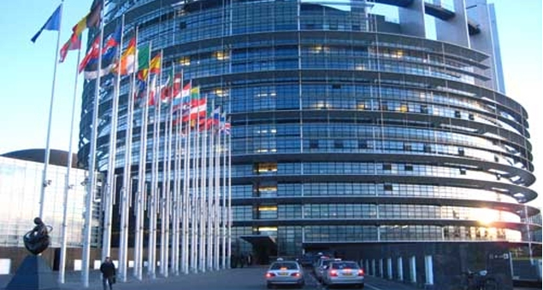
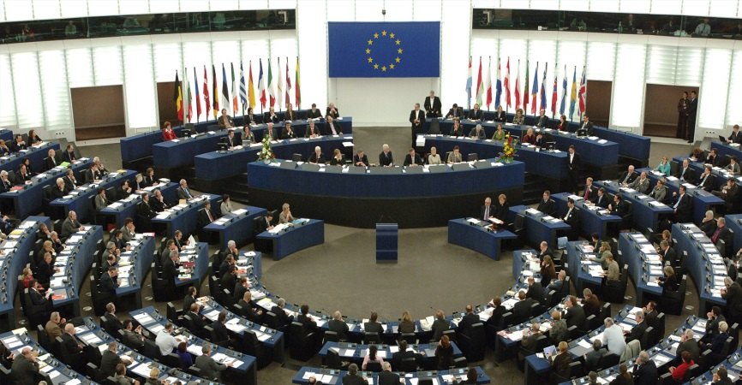
Parlamento Europeu
Poderes orçamentais:
define o orçamento da UE, juntamente com o Conselho;
aprova o quadro financeiro plurianual da EU.

Slide 6
Conselho Europeu
Decide sobre as orientações gerais e as prioridades políticas;
Trata de questões complexas e sensíveis que não podem ser resolvidas;
Define a política externa e de segurança comum da UE;
Designa e nomeia candidatos a determinados altos cargos nas instituições da UE, como a presidência do BCE e da Comissão.

Slide 7
Conselho da União Europeia
Negoceia e adota a legislação europeia, juntamente com o Parlamento Europeu, com base em propostas da Comissão Europeia;
Coordena as políticas dos países da EU;
Define a política externa e de segurança, com base nas orientações do Conselho Europeu.

Slide 8
Outras instituições da UE
Comité Económico e Social Europeu, que representa a sociedade civil, os empregadores e os trabalhadores;
Comité das Regiões, que representa as autoridades regionais e locais;
Banco Europeu de Investimento, que financia projectos de investimento da UE e ajuda as PME através do Fundo Europeu de Investimento;

Slide 9
Outras instituições da UE
Banco Central Europeu, responsável pela política monetária europeia;
Provedor de Justiça, que investiga as queixas relativas a casos de alegada má administração por parte das instituições ou dos organismos da UE;
A Autoridade Europeia para a Protecção de Dados, que salvaguarda a confidencialidade dos dados pessoais dos cidadãos;

Slide 10
Outras instituições da UE
O Serviço das Publicações Oficiais das Comunidades Europeias, que publica informações sobre a UE;
O Serviço Europeu de Selecção do Pessoal, que recruta pessoal para as instituições e outros organismos da UE;
A Escola Europeia de Administração, cuja função é dar formação em áreas específicas a membros do pessoal da EU.

Slide 11
Conclusão
As três principais instituições e mais importantes da União Europeia são:
O Parlamento Europeu;
O Conselho Europeu;
Conselho da União da Europeia.

Slide 12
Referências Bibliográficas
http://europa.eu/about-eu/institutions-bodies/index_pt.htm
http://europedirect-oeste.pt/index.php/2013-06-19-14-43-24/orgaos-da-ue

